Slide 1
前端 神经网络基础
前端金融组：马晓博

Slide 2
神经网络界的hello，world
手写字体识别demo
Notes:
每个程序员做的第一程序基本上都是hello world，本次分享先介绍的就是神经网络界的hello world，MNIST手写字体识别，先看下demo。
在demo中，使用事先训练好的神经网络，可以对手写的0-9数字进行识别。比如：写个1，2，可以比较好的识别。
那神经网络是什么？怎么用的，它的工作原理是怎么样的？
接下来，我将从最基础的部分讲起，一步一步向大家展示它的工作原理

Slide 3
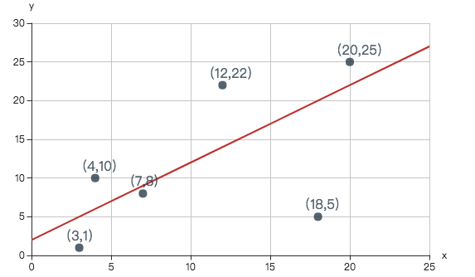
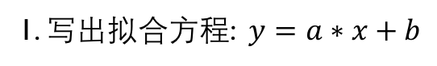
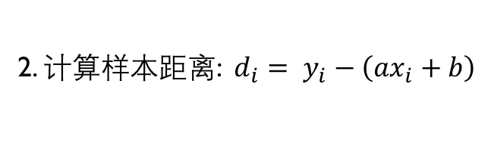
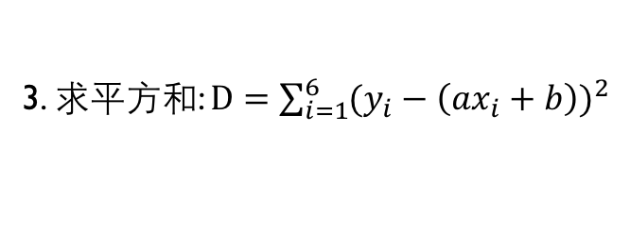
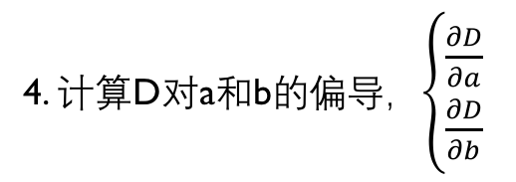
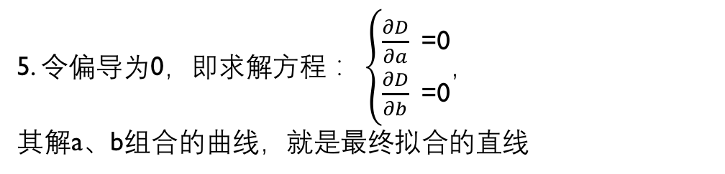
线性回归问题
1. 写出拟合方程: $y=a∗x+b$
2. 计算样本距离: $d_{i}= y_{i}−\left(ax_{i}+b\right)$
3. 求平方和: $D=\sum_{i=1}^{6}{{(y_{i}−\left(ax_{i}+b\right))}^{2}}$
4. 计算D对a和b的偏导，$\left\{\begin{aligned}\frac{∂D}{∂a} \\ \frac{∂D}{∂b} \end{aligned}\right.$
5. 令偏导为0，即求解方程： $\left\{\begin{aligned}\frac{∂D}{∂a}\text{ =0} \\ \frac{∂D}{∂b}\text{ =0}\end{aligned}\right.$，
其解a、b组合的曲线，就是最终拟合的直线
Notes:
首先，我们先来看一个简单的问题：线性回归问题
什么是线性回归问题？举个例子，如图，我们已知几个点，要求一条直线，使得这些点到直线的距离最短。
传统的数据是怎么解决的呢？首先，1，2，3，4，5，6
但是这样的解决方案有一个问题，就是当问题更加复杂时，不存在一个固定的公式，计算机不好计算
在这里介绍另一种方法，梯度下降，虽然这里仅仅是用来求解回归问题，但是后续神经网络也会用到，大家要注意了哈

Slide 4
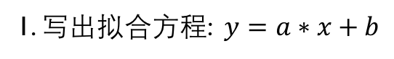
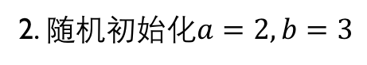
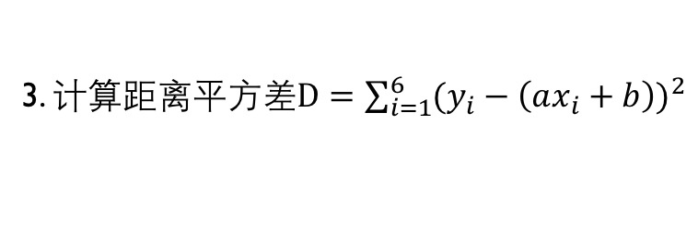
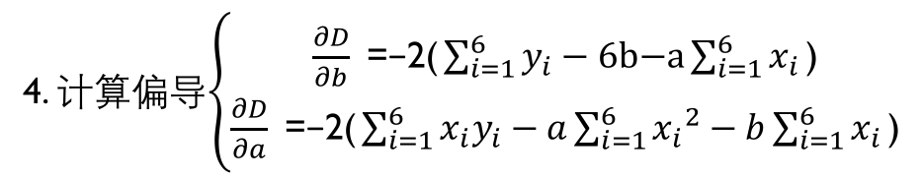
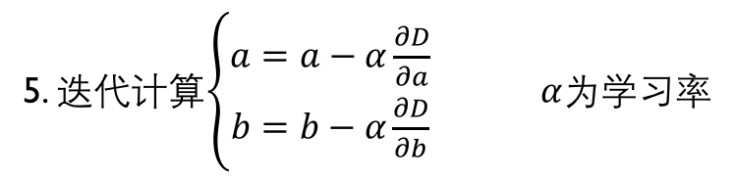
梯度下降
1. 写出拟合方程: $y=a∗x+b$
2. 随机初始化$a=2,b=3$
3. 计算距离平方差$D=\sum_{i=1}^{6}{{(y_{i}−\left(ax_{i}+b\right))}^{2}}$
4. 计算偏导$\left\{\begin{aligned}\frac{∂D}{∂b}\text{ =−2(}\sum_{i=1}^{6}{y_{i}}−6\text{b}\text{−}\text{a}\sum_{i=1}^{6}{x_{i}}\text{)} \\ \frac{∂D}{∂a}\text{ =−2(}\sum_{i=1}^{6}{x_{i}y_{i}}−a\sum_{i=1}^{6}{{x_{i}}^{2}}−b\sum_{i=1}^{6}{x_{i}}\text{)}\end{aligned}\right.$
5. 迭代计算$\left\{\begin{aligned}a=a−α\frac{∂D}{∂a} \\ b=b−α\frac{∂D}{∂b}\end{aligned}\right.$ $α$为学习率
Notes:
梯度下降，首先，1，2，3，4
偏导到底是什么呢？假设b是常数，那么D和a画出曲线，必然是一个反抛物线，那么偏导是什么？
偏导是使曲线上升最快的方向，那么沿着负偏导的方向，就是曲线下降最快的方向，我们的目标就是使偏导不断下降，直到接近0
可以写出5这样的式子，给定一个学习率，它的存在是为了防止下降速度过快导致的不收敛的问题，比如：图示

Slide 5
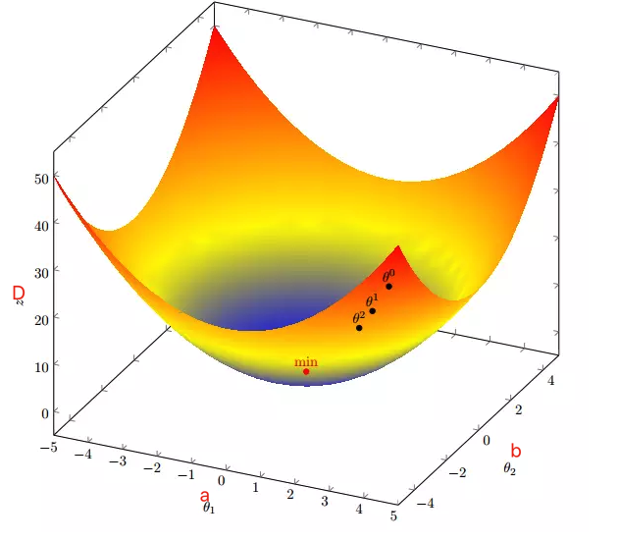
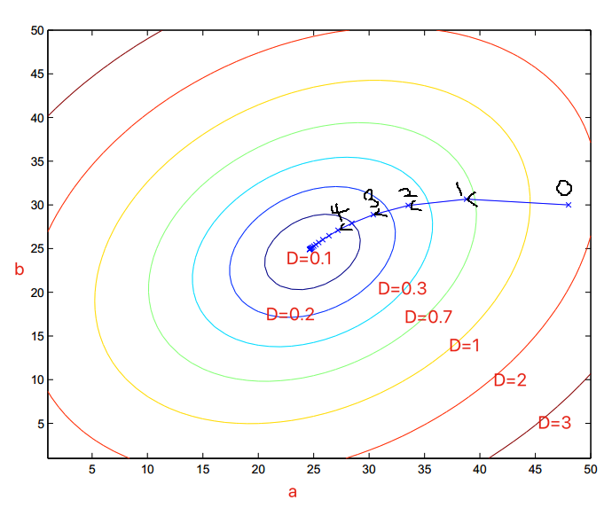
梯度下降
Notes:
如图，这是一个理想状态下D和a，b的图像，沿着负梯度方向不断下降，最终会到达一个梯度为0的地方，可以近似看作a，b的最佳值。
右图是等高图，是对D=某固定值截出来的一个图，沿着负梯度方向，不断下降

Slide 6
梯度下降
Demo动态演示梯度下降
梯度下降(Gradient Descent)
线性回归(Linear Regression)
Notes:
好，这里关于负梯度我解释了不少，但是相信没有什么比一个demo能解释的更清晰了，如果不能，那就两个demo
这里对前面的线性回归问题的梯度下降解法，我做了一个动态演示的demo
Demo介绍完毕
那么，讲到这里，最重要的是什么呢？是名词，以及他们对应的英文。如果觉得上述听不太懂，就记住名词就好了。并不影响对神经网络的学习

Slide 7
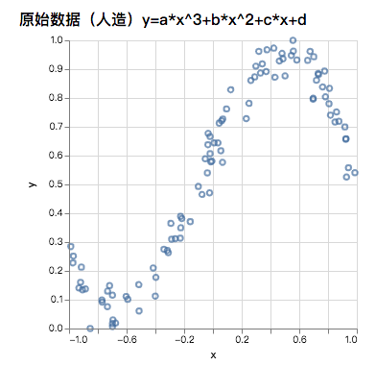
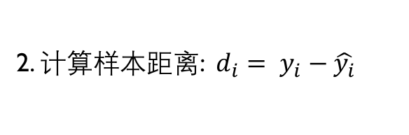
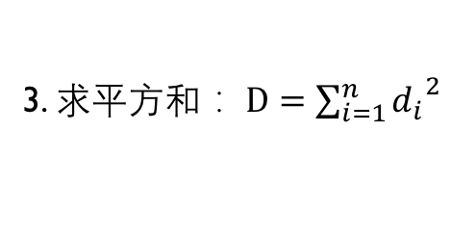
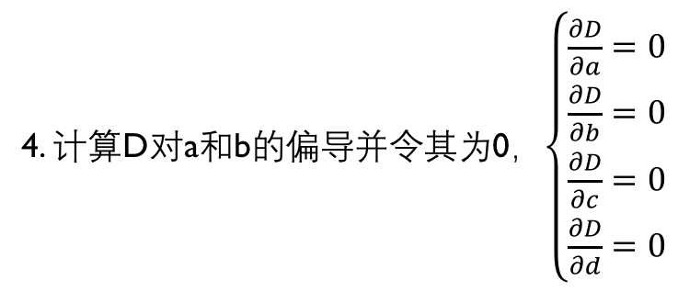
多项式回归问题
1. 写出线性方程： $y=a∗x^{3}+b∗x^{2}+c∗x+d$
2. 计算样本距离: $d_{i}= y_{i}−\hat{y_{i}}$
3. 求平方和： $D=\sum_{i=1}^{n}{{d_{i}}^{2}}$
4. 计算D对a和b的偏导并令其为0，$\left\{\begin{aligned}\frac{∂D}{∂a}=0 \\ \frac{∂D}{∂b}=0 \\ \frac{∂D}{∂c}=0 \\ \frac{∂D}{∂d}=0\end{aligned}\right.$
5. 方程的解即为最终拟合的曲线
6. 也可以采用梯度下降的方式进行
Notes:
现在来看看相对复杂的一个问题，非直线的情况怎么解决？
假设我们知道这条直线是一个3次多项式，首先1，2，3，4，5，6

Slide 8
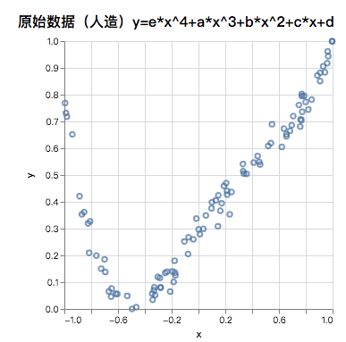
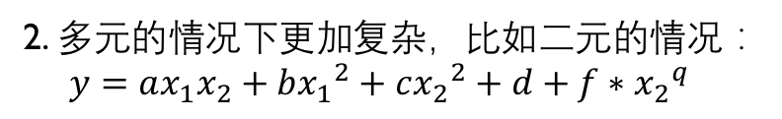
多项式回归问题
问题：
1. 需要先根据图形给出拟合方程
2. 多元的情况下更加复杂，比如二元的情况：
$$y=ax_{1}x_{2}+b{x_{1}}^{2}+c{x_{2}}^{2}+d+f∗{x_{2}}^{q}$$
Notes:
但是当我的曲线方程发生变化，如果要按照之前的方法，首先，拟合方程就不好给出，更何况除了平方三次方，还有log，指数这样的计算
另一个就是多元，如果输入不是一个x呢？
有解决的方法吗？当然有呀，就是神经网络

Slide 9
回顾
线性回归问题的传统解决方法：求偏导为0的解
梯度下降方法
多项式回归问题
传统方法存在的问题
Notes:
在开始之前，我们来回顾一下刚才我讲的内容，1，2，3，4，
感觉内容有点干，那先来一个demo吧，看看神经网络和传统方法的效果如何

Slide 10
神经网络
线性回归实例演示地址
Notes:
先看下demo水一下，前面两个是对于三次方程的回归，可以看到，神经网络的效果稍为差了一点，这里是因为讲解需要，我把该神经网络的结构调整的比较简单，用复杂一点的结构一定能取得更好的效果。再来看下当方程发生改变的时候，在两者都不进行修改的情况下，可以看出，神经网络明显胜出。

Slide 11
神经网络
神经网络(Neural Networks)
Artificial neural networks (ANN) is computing systems vaguely inspired by the biological neural networks that constitute animal brains. The neural network itself isn't an algorithm, but rather a framework for many different machine learning algorithms to work together and process complex data inputs. Such systems "learn" to perform tasks by considering examples, generally without being programmed with any task-specific rules. For example, in image recognition, they might learn to identify images that contain cats by analyzing example images that have been manually labeled as "cat" or "no cat" and using the results to identify cats in other images. They do this without any prior knowledge about cats, e.g., that they have fur, tails, whiskers and cat-like faces. Instead, they automatically generate identifying characteristics from the learning material that they process.
Notes:
好，那么神经网络到底是什么？可以看看这段定义，大致就是说：
灵感来自大脑神经元的结构、不是一个算法而是一个系统、这个系统不需要特定的编程任务，它会从实例中自己学习一些特征来帮助自己完成任务
那么，说了这么多，这段话最重要的是什么呢？嗯。。。。其实就是这个名词以及它的英文，定义重要，但是干巴巴的，不容易理解，后续我会通过实例给大家讲解，所以这里只要记住名词，就好了

Slide 12
神经网络
神经网络的设计灵感来自人类的大脑结构
神经网络不是一个算法，而是一个系统
这个系统在完成一项任务是通过对大量的样本进行学习，并不需要制定特定的任务
比如，在识别一张图片是否为猫的时候，只需要给这个系统大量的图片并标注这是不是猫，而不需要提取猫的特征，比如毛发、形状、尾巴等特点，这个系统会根据数据来自行寻找对这些图片进行判断的特征或者说依据
Notes:
好，这一页是从刚才英文翻译来的，比较难理解的是第三点，这里简单解释一下：
比如：在识别一张图片。。。balabala

Slide 13
神经网络
有种理论说，人类的智慧来源于一个单一的算法
Notes:
为什么这么说？因为人所有的细胞结构都是一样的，因为在生长的过程中各司其职，才变成各种各样的功能。但是他们最初结构都是一模一样的细胞。这具体到神经元上，所有的神经元细胞都具有一样的结构，树突作为信号的输入，经过处理后，通过轴突连起来，就组成了人类处理信息的神经系统。

Slide 14
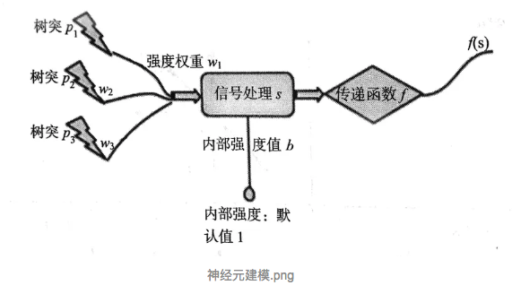
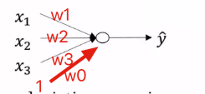
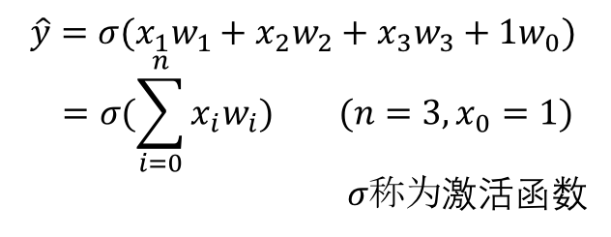
神经网络
$$\hat{y}=σ(x_{1}w_{1}+x_{2}w_{2}+x_{3}w_{3}+1w_{0}) \\ =σ(\sum_{i=0}^{n}{x_{i}w_{i}}) (n=3,x_{0}=1)$$
$σ称为$激活函数
Notes:
科学家对神经元进行抽象，就变成了这样，这个权重是什么意思呢？就是不同的神经元在处理信息过程中形成的自己独特的一面。
把这个过程从神经元抽象出来，如右图。假设这个神经元是用来识别猫的，经过大量的教学之后，生成独特的w，当一个图像进来，经过这样的计算，就能够得到这是不是猫的结论
当新的信号来的时候，进行下面这样的计算，得到结果y，其中激活函数后续会介绍，在这里先不用关注

Slide 15
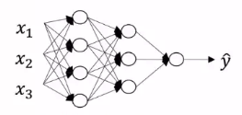
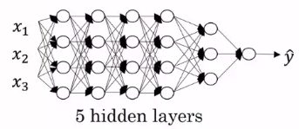
神经网络
Notes:
上面是一个神经元的情况，人脑是多个连接的到的结果，对应到模型，就是这样，
其中，依次介绍输入层、隐含层、输出层
了解了神经网络的结构之后，我们回到之前提出的实际问题上来

Slide 16
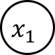
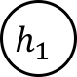
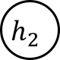
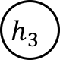
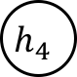
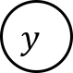

神经网络
$$h_{1}$$
$$h_{2}$$
$$x_{1}$$
$$h_{3}$$
$$y$$
$$1$$
$$h_{4}$$
$$1$$
Notes:
具体到上述回归问题： 首先，输入层是一层，
输出层也是一层。隐含层我设置为4个神经元，这在实际的应用中，可以算是相当少的个数了
那么1表示什么呢？下页介绍

Slide 17
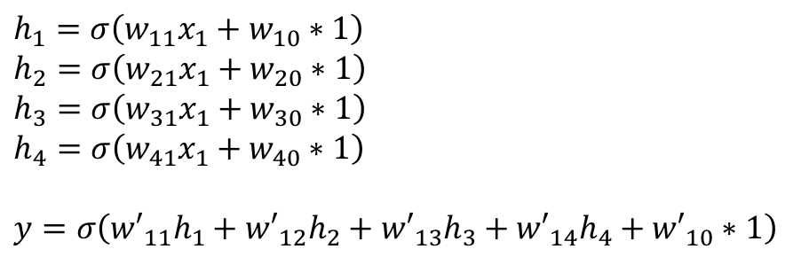
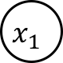
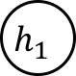

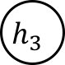

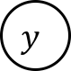

神经网络
$$h_{1}$$
$$h_{2}$$
$$x_{1}$$
$$y$$
$$h_{3}$$
$$h_{1}$$
$$h_{4}$$
$$h_{2}$$
$$h_{1}=σ\left(w_{11}x_{1}+w_{10}∗1\right)$$
$$h_{2}=σ\left(w_{21}x_{1}+w_{20}∗1\right)$$
$$h_{3}=σ\left(w_{31}x_{1}+w_{30}∗1\right)$$
$$h_{4}=σ\left(w_{41}x_{1}+w_{40}∗1\right)$$
$$y=σ\left({w′}_{11}h_{1}+{w′}_{12}h_{2}+{w′}_{13}h_{3}+{w′}_{14}h_{4}+{w′}_{10}∗1\right)$$
$$x_{1}$$
$$h_{3}$$
$$y$$
$$1$$
$$h_{4}$$
$$1$$
Notes:
首先看一下这样的神经网络，它的计算方式是这样的
当没有偏置1的时候，当x为0，激活函数一半在x=0的时候也会为0，那么y必定为0，这样拟合出的结果必然经过0点，这是不合理的
所以所有的神经网络，都会多一个偏置，也是因为这个原因，在神经网络的结构图中没有画出，当然也有画出来比较丑的原因
那搭建好了神经网络，接下来就是训练了，它的训练过程见下页ppt

Slide 18
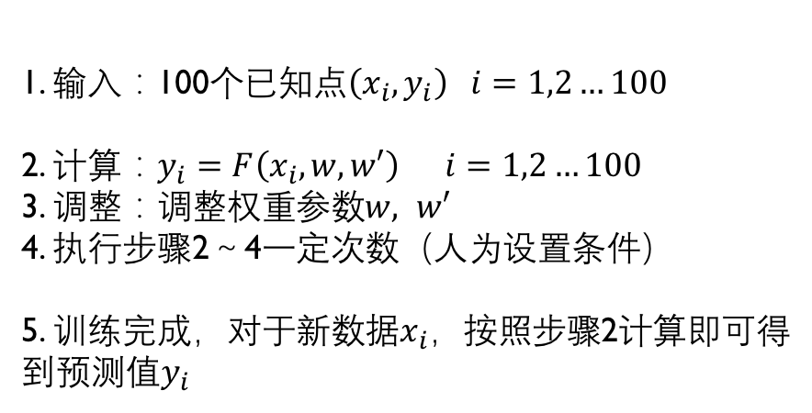
神经网络---训练过程介绍
$$h_{1}$$
1. 输入：100个已知点$\left(x_{i},y_{i}\right) i=1,2…100$
2. 计算：$y_{i}=F\left(x_{i},w,w′\right) i=1,2…100$
3. 调整：调整权重参数$w, w′$
4. 执行步骤2～4一定次数（人为设置条件）
5. 训练完成，对于新数据$x_{i}$，按照步骤2计算即可得到预测值$y_{i}$
$$h_{2}$$
$$x_{1}$$
$$h_{3}$$
$$y$$
$$1$$
$$h_{4}$$
$$1$$
Notes:
首先，确定输入输出，随机初始化w，计算输出，根据差值调整w，不断重复
这样对于新数据x，直接进行计算即可得到预测值y
在这个过程中，怎么根据x计算y，以及怎么根据y调整w是训练的两个关键点，先介绍前向传播

Slide 19
神经网络—前向传播
$$h_{1}$$
$$h_{2}$$
$$h_{1}=σ\left(w_{11}x_{1}+w_{10}∗1\right)$$
$$h_{2}=σ\left(w_{21}x_{1}+w_{20}∗1\right)$$
$$h_{3}=σ\left(w_{31}x_{1}+w_{30}∗1\right)$$
$$h_{4}=σ\left(w_{41}x_{1}+w_{40}∗1\right)$$
$$y=σ\left({w′}_{11}h_{1}+{w′}_{12}h_{2}+{w′}_{13}h_{3}+{w′}_{14}h_{4}+{w′}_{10}∗1\right)$$
$$x_{1}$$
$$h_{3}$$
$$y$$
$$1$$
$$h_{4}$$
$$1$$
Notes:
每一根线表示一个w，那么怎么计算h1呢？就是线性相加再经过激活函数
同理，计算h2,h3,h4
之后再来用同样的方法计算y。
这个计算过程，从输入层到隐含层，再到输出层，就像是一个不断向前的过程，所以称为前向传播

Slide 20
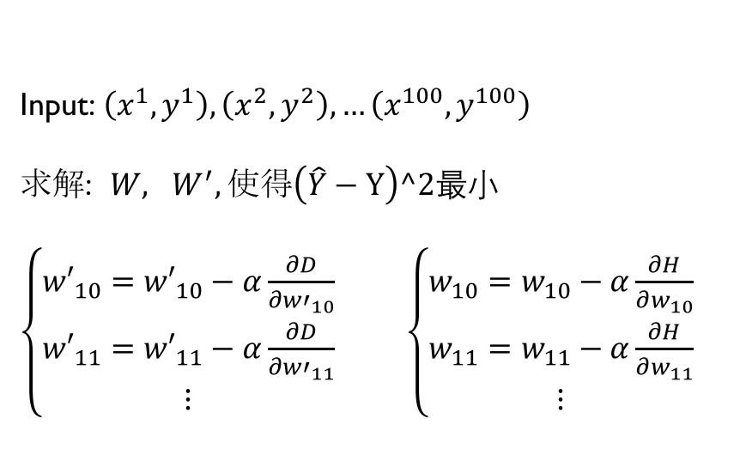
神经网络---后向传播
$$h_{1}$$
Input: $\left(x^{1},y^{1}\right),\left(x^{2},y^{2}\right),…\left(x^{100},y^{100}\right)$
求解: $W, W^{′},$使得$\left(\hat{Y}−Y\right)^2最小$
$\left\{\begin{aligned}{w′}_{10}={w′}_{10}−α\frac{∂D}{∂{w′}_{10}} \\ {w′}_{11}={w′}_{11}−α\frac{∂D}{∂{w′}_{11}} \\ ⋮\end{aligned}\right.$ $\left\{\begin{aligned}w_{10}=w_{10}−α\frac{∂H}{∂w_{10}} \\ w_{11}=w_{11}−α\frac{∂H}{∂w_{11}} \\ ⋮\end{aligned}\right.$
$$h_{2}$$
$$x_{1}$$
$$h_{3}$$
$$y$$
$$1$$
$$h_{4}$$
$$1$$
Notes:
那计算出来了y，就可以根据计算出来的y来调整w
它的调整过程是这样的，
调整完第一层w之后，再根据h调整第二层的w，调整完之后就完成了一次训练
实际的过程没有这么简单，这里只是一个示意，要了解细节的同学可以自行推导
和前向传播命名一样的道理，这里w的调整，从最后一层开始，不断往前调整，所以称为反向传播

Slide 21
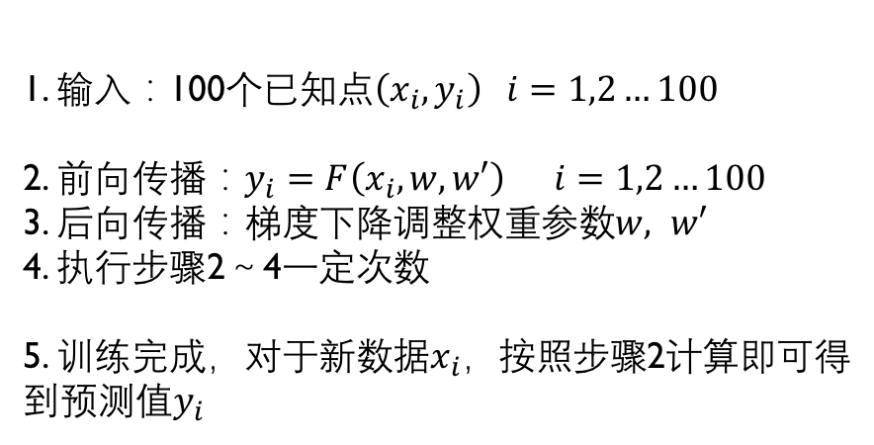
神经网络---训练过程介绍
$$h_{1}$$
1. 输入：100个已知点$\left(x_{i},y_{i}\right) i=1,2…100$
2. 前向传播：$y_{i}=F\left(x_{i},w,w′\right) i=1,2…100$
3. 后向传播：梯度下降调整权重参数$w, w′$
4. 执行步骤2～4一定次数
5. 训练完成，对于新数据$x_{i}$，按照步骤2计算即可得到预测值$y_{i}$
$$h_{2}$$
$$x_{1}$$
$$h_{3}$$
$$y$$
$$1$$
$$h_{4}$$
$$1$$
Notes:
好，现在再回顾一下训练过程
首先根据输入前向传播，接下来，进行后向传播
当训练完成之后，对于新的x，一次前向传播就能完成预测

Slide 22
神经网络
线性回归实例演示地址
前向传播(Forward Propagation)
后向传播(Back Propagation)
Notes:
那，说了这么久，先看下最终的效果
可以看出来，神经网络在多项式公式出现变化之后，依然能够取得不俗的效果，这就是它的神奇之处，为什么？我也不清楚，它就像一个黑盒，设计了它的运转规律，能得到什么结果，中间发生什么情况，都不知道。
那么这一部分最重要的我还没有讲到，就是。。。。这两个缩写，为什么说缩写比较重要呢？

Slide 23
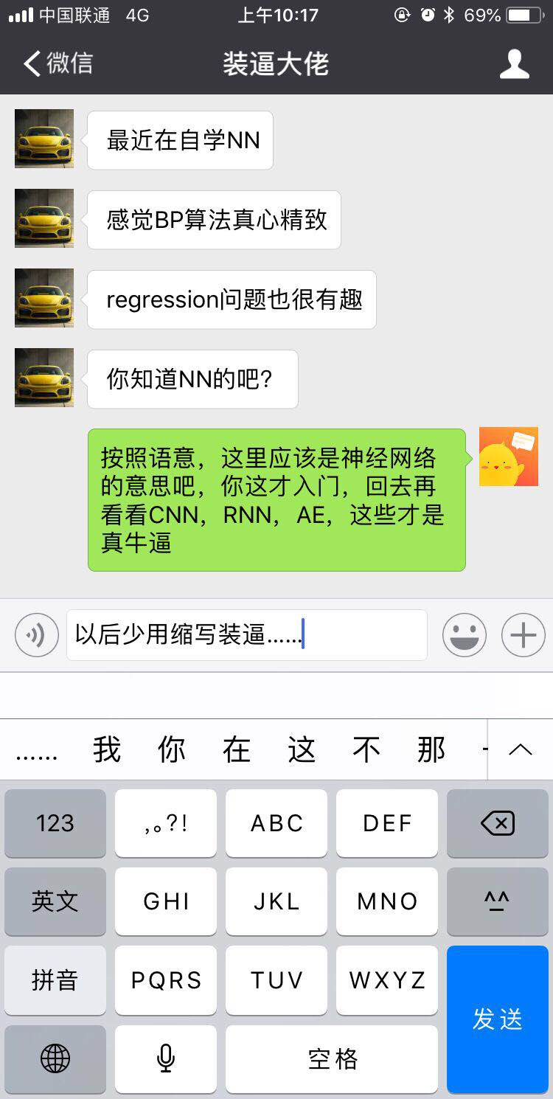
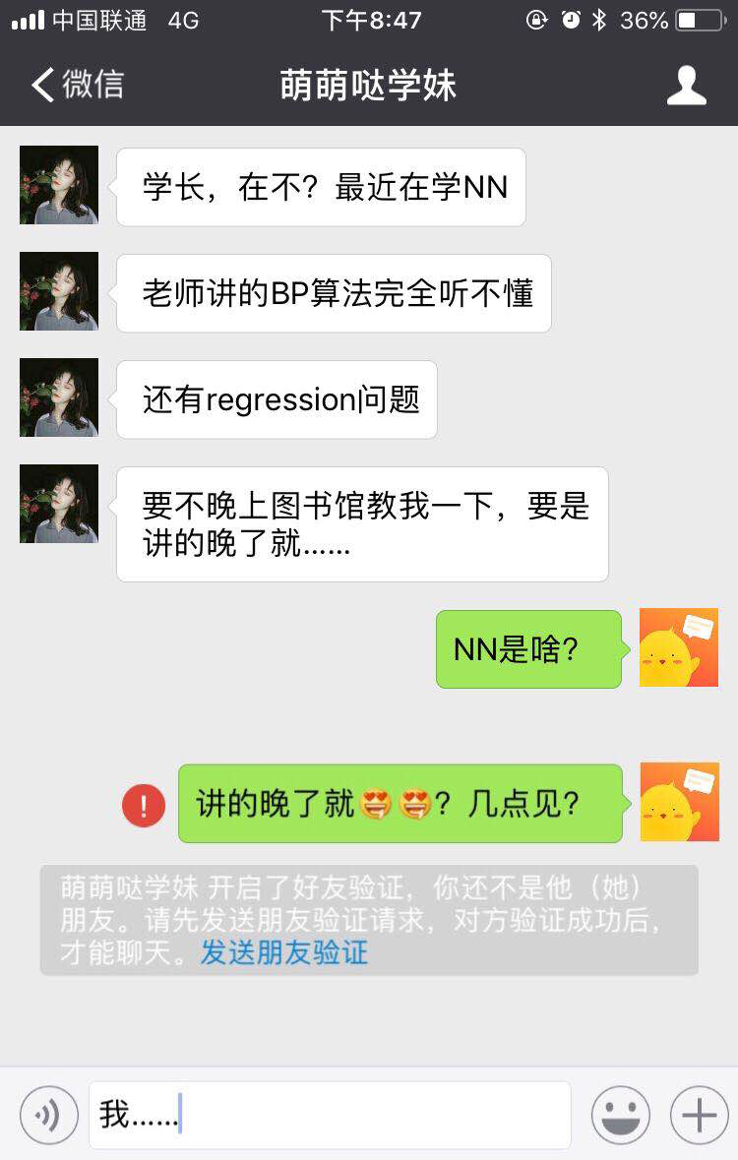
喝点水
Notes:
首先，约妹，想想这样一个情况，你的学妹….
另外一种情况，就是优雅的应对装逼行为。。。想想这样一个情况，有个同学。。。

Slide 24
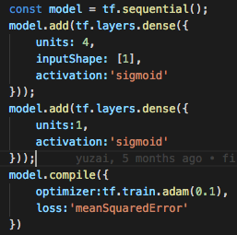
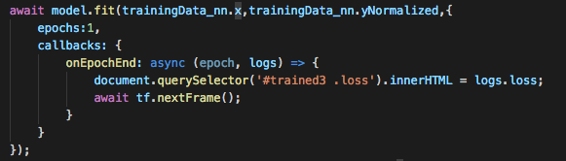
神经网络
$$h_{1}$$
$$h_{2}$$
$$x_{1}$$
$$y$$
$$h_{3}$$
$$h_{4}$$
Tensorflow.js
Notes:
好，水完了，看看怎么用tensorflow.js完成上面这样一个网络的构建
首先tf.sequential()就是一个初始化函数，这个网络内部是什么结构，需要用户自己定义
在这个网络中，我们需要定义两层，输入层其实不存在计算问题，所以实际上是两层
Model.add就是对网络结构进行添加，tf对一些网络结构进行了预置，可以设置激活函数，该层有多少个神经元，在这个问题中，我设置为4，激活函数暂时不去管
接下来输出层
compile是用来设置计算误差的方法，这里采用均方误差，optimizer表示调整w的方法，之前介绍过梯度下降，这里采用更加高级的adam。
predict就表示进行一次前向传播，也就是进行一次预测
Fit表示重复进行前向传播，后向传播，epochs表示次数，这里取1，我在外层加了循环，主要是考虑到演示效果

Slide 25
回顾
神经网络定义、结构介绍
神经网络前向传播方法
神经网络后向传播方法（简介）
神经网络训练过程
使用tensorflow搭建一个神经网络
Notes:
好，简单回顾一下我之前讲的内容

Slide 26
MNIST手写字体识别
demo演示
Notes:
Demo先演示从内存读取的，再演示现场训练的，现场训练的时候可以注意解释左侧的loss和右侧的evalute的作用

Slide 27
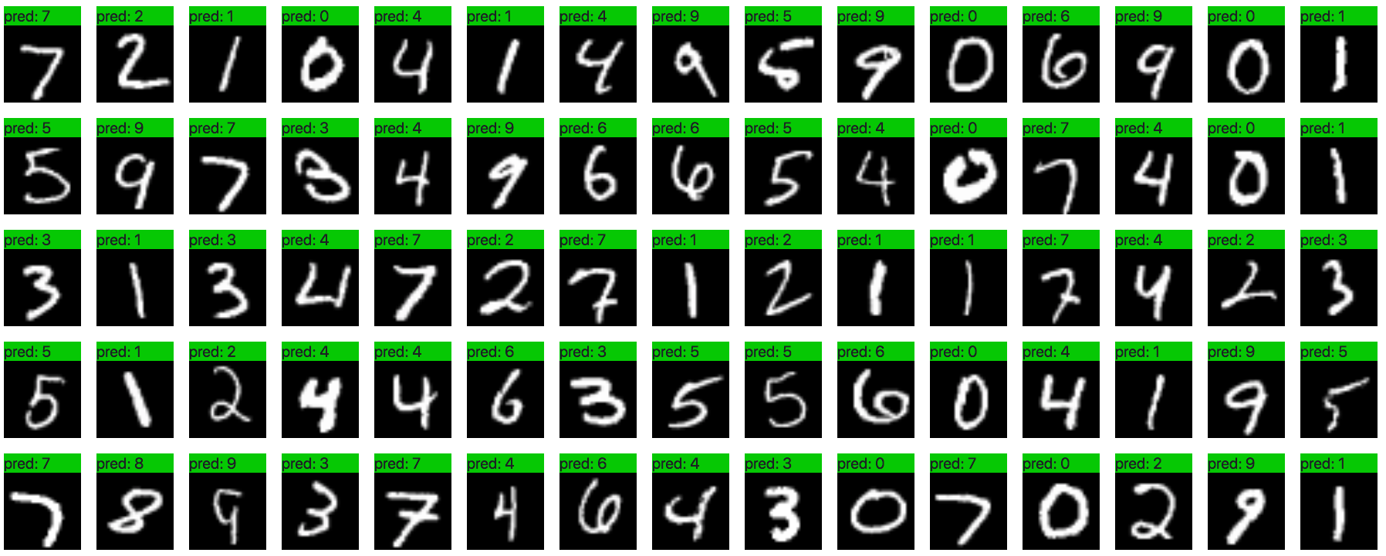
神经网络的hello，world
MNIST
Notes:
Mnist就是一个数据集，大概有6w个标注好的手写数字

Slide 28
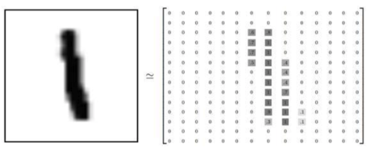
MNIST手写数字识别
28*28
0～1的浮点数
Notes:
每一张图片，本质上就是一个28*28的矩阵，矩阵中的元素是0～1的浮点数，0为白，1为黑

Slide 29

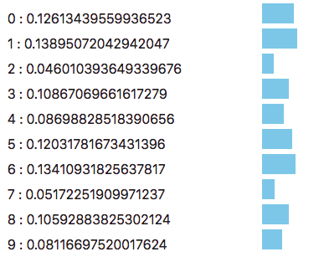
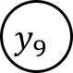
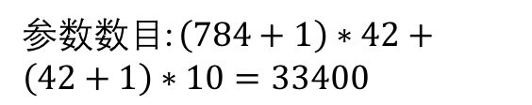

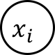
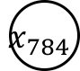


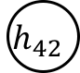

神经网络构建
参数数目: $\left(784+1\right)∗42+\left(42+1\right)∗10=33400$
relu
softmax
$$x_{1}$$
$$h_{1}$$
$$⋮$$
$$y_{0}$$
$$⋮$$
$$x_{i}$$
$$h_{i}$$
$$⋮$$
$$y_{9}$$
$$⋮$$
$$h_{42}$$
$$x_{784}$$
输入层
28*28=784
隐含层
42
输出层
10
Notes:
好，按照我之前的方法，在这个问题中，输入就是28*28直接flatten，也就是拉平，为784个输入，
输出层，这里和之前的问题不同，上一次的问题输出y值是一个连续的，而这次，输出是离散的，只有可能是0，1，2，3～9.
所以在这里，我们可以把这个问题规划为分类问题，输出层共10个，他们的值最大的作为最终判断的结果
这里的relu和softmax都是激活函数的种类，之前说过，后面会介绍，这个后面就是现在

Slide 30

激活函数
$$h_{1}$$
$$h_{1}=σ\left(w_{11}x_{1}+w_{10}∗1\right)$$
$$h_{2}=σ\left(w_{21}x_{1}+w_{20}∗1\right)$$
$$h_{3}=σ\left(w_{31}x_{1}+w_{30}∗1\right)$$
$$h_{4}=σ\left(w_{41}x_{1}+w_{40}∗1\right)$$
$$y=σ\left({w′}_{11}h_{1}+{w′}_{12}h_{2}+{w′}_{13}h_{3}+{w′}_{14}h_{4}+{w′}_{10}∗1\right)$$
Without 激活函数 $σ: y=a∗x1+b$
$$h_{2}$$
$$x_{1}$$
$$h_{3}$$
$$y$$
$$1$$
$$h_{4}$$
$$1$$
Notes:
其实看到这里，大家有没有想过，没有激活函数，会是一个怎么样的输出
上面的式子中，排除掉激活函数，不论w怎么变，最终都是y=ax+b，这样的曲线，形状我就不多说了
一句话，没有激活函数，神经网络基本上就只能用来拟合线性问题

Slide 31




激活函数
Sigmoid
$$y=\frac{1}{1+e^{−x}}$$
Relu
$$y=\left\{\begin{aligned}x x≥0 \\ 0 x<0\end{aligned}\right.$$

Slide 32


激活函数
Softmax
$$y_{i}=\frac{e^{x_{i}}}{\sum_{j=0}^{n}{e^{x_{j}}}}$$
Notes:
这个softmax就有点水，本质上其实就是最大值，只是进行了归一化，并通过e^x次方进行了缩放

Slide 33

神经网络
$$x_{1}$$
$$h_{1}$$
$$⋮$$
$$y_{0}$$
$$⋮$$
$$x_{i}$$
$$h_{i}$$
$$⋮$$
$$y_{9}$$
$$⋮$$
$$h_{42}$$
$$x_{784}$$
Notes:
好，看完这里，我们再来看看手写字体网络的代码，首先初始化，
接下来添加网络结构，第一层多了一个flatten，相当于就是提供了一个展开层，这个完全可以自己实现哈
加下来就是。。。

Slide 34











神经网络
 | 神经元数目 | 神经元结构 | 神经元激活函数
输入层 | √？
隐含层1 | √ | √ | √
隐含层i | √ | √ | √
隐含层n | √ | √ | √
输出层 | √？ | √ | √
$$x_{1}$$
$$h_{1}$$
$$⋮$$
$$y_{0}$$
$$⋮$$
$$x_{i}$$
$$h_{i}$$
$$⋮$$
$$y_{9}$$
$$⋮$$
$$h_{42}$$
$$x_{784}$$
还需要确定的：
隐含层的数目
损失函数的计算
梯度调整的方法
Notes:
好，代码也写了，最后，能跟大家再描述一下的就是：要搭建一个神经网络模型，要确定哪些因素？ …

Slide 35
回顾
MNIST数据集
激活函数及其作用
神经网络过拟合问题(简单介绍)
设计一个神经网络需要确定什么
Notes:
回顾一下

Slide 36

Imagenet演示
演示地址
Notes:
最后，向大家展示一下相对复杂的一个demo，这是直接用别人训练好的网络
是imagenet数据集，一共有大约100种动物，可以实际看一下效果

Slide 37
扩展
卷积神经网络（Convolutional Neural Network，CNN）
循环神经网络（Recurrent Neural Network，RNN）
增强学习（Reinforcement Learning，RL）
机器学习（Machine Learning， *L）
自编码器（Auto Encoder，AE）
Notes:
最后这一个demo就相对比较复杂，主要在于神经网络的结构的选择，一般来讲，对图片用卷积神经网络最好，而语音识别，因为语音这个东西的特殊性，采用循环神经网络的结构，后面的简单介绍一下就好

Slide 38
推荐
Coursera 吴恩达机器学习入门课程
Tensorflow.js
微信公众号：机器之心，AI前线

Slide 39
感谢
感谢大家聆听哈，希望有帮助

Slide 40
传统识别方法
图片识别：大量数据对比、图片旋转、边缘，纹理等特征提取
语音识别：大量数据对比、语音频谱特征提取

Slide 41
卷积神经网络
科学家通过对猫的视觉皮层细胞研究发现，每一个视觉神经元只会处理一小块区域的视觉图像，即感受野
图像具有很强的空间相关性
CNN训练的模型同样对缩放、平移、旋转等具有不变性

Slide 42
希望带给大家的收获
神经网络的结构：输入层、隐含层、输出层的定义
神经网络的计算以及训练方法：前向传播和后向传播
神经网络的设计方法、激活函数的作用

Slide 43


神经网络---前向传播
参数数目: 8+5=13
$$h_{1}$$
$\left(\begin{matrix}w_{10} & w_{11} \\ \begin{aligned}w_{20} \\ w_{30} \\ w_{40}\end{aligned} & \begin{aligned}w_{21} \\ w_{31} \\ w_{41}\end{aligned}\end{matrix}\right)\left({\begin{aligned}1 \\ x\end{aligned}}_{1}\right)\underset{⇒}{σ}\left(\begin{aligned}h_{1} \\ h_{2} \\ h_{3} \\ h_{4}\end{aligned}\right)$ $\left(\begin{matrix}{w′}_{10} & \begin{matrix}{w′}_{11} & {w′}_{12}\end{matrix} & \begin{matrix}{w′}_{13} & {w′}_{14}\end{matrix}\end{matrix}\right)\left(\begin{aligned}{\begin{aligned}1 \\ h\end{aligned}}_{1} \\ h_{2} \\ h_{3} \\ h_{4}\end{aligned}\right)\underset{⇒}{σ}\left(y\right)$
$$h_{2}$$
$$x_{1}$$
$$h_{3}$$
$$y$$
$$1$$
$$h_{4}$$
$$σ\left(WX\right)=H$$
$$σ\left(W^{′}\{1,H\}\right)=Y$$
$$σ\left(W^{′}\{1, σ\left(WX\right)\}\right)=Y$$
$$1$$
Notes:
矩阵简写

